Slide 1
스크립트 언어 팀프로젝트 최종 발표
2015182042 최현욱
2015184034 홍범도

Slide 2

개발 어플리케이션
영화 정보 검색 어플리케이션
(개발 완료!)

Slide 3
구현 기능 목록
박스오피스 순위 제공(일별/주간) -> 순위 상세 정보 조회 가능
배우/감독/영화 제목을 통한 영화 검색
영화 세부 정보 조회
경기도 시/군에 위치한 영화관 검색
Gmail
영화관 위치 지도 연동
텔레그램 연동
C언어 연동(유효한 날짜인지 확인)
Distutils를 사용한 배포

Slide 4
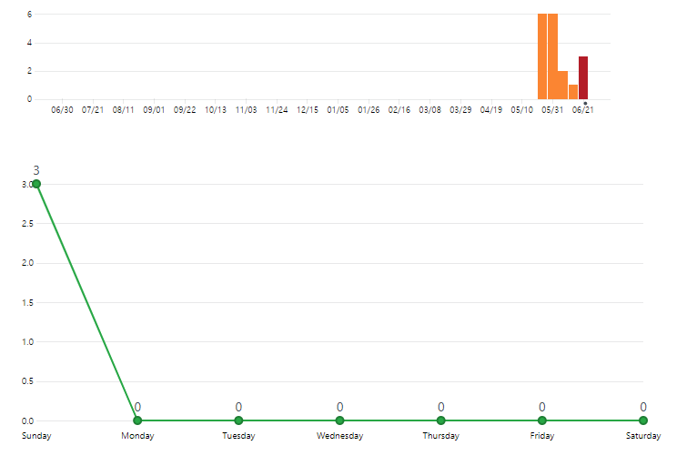
Git Commit(Total: 18)

